Slide 1

Подготовка рабочего места

Slide 2
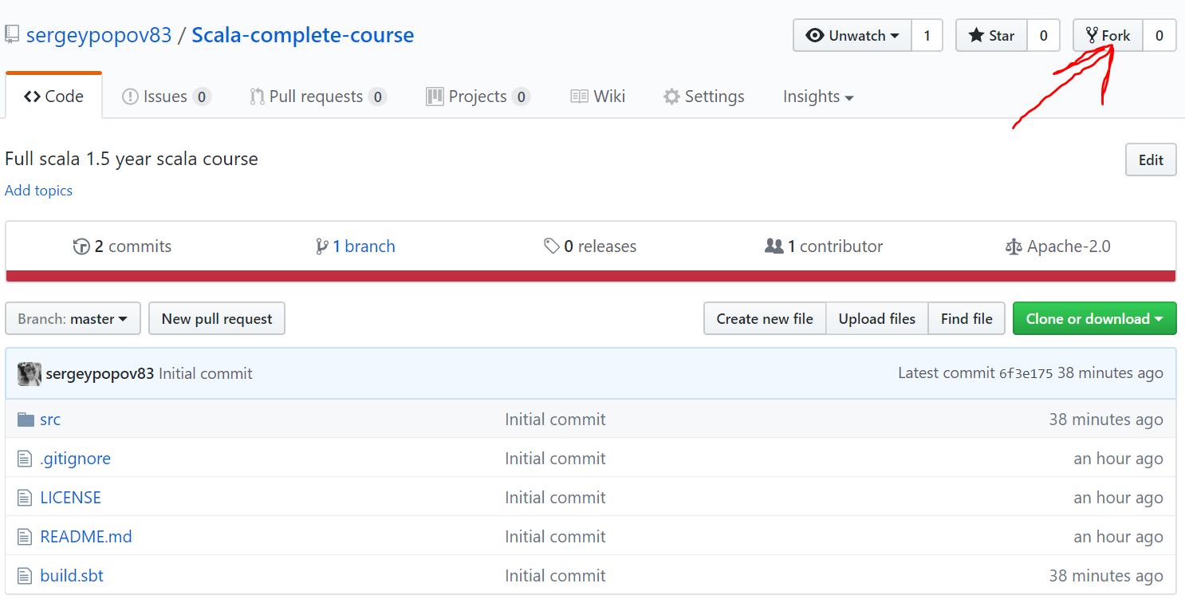
Подготовка рабочего места
Установите GIT https://git-scm.com/
Сделайте форк курса на GitHub Scala School

Slide 3
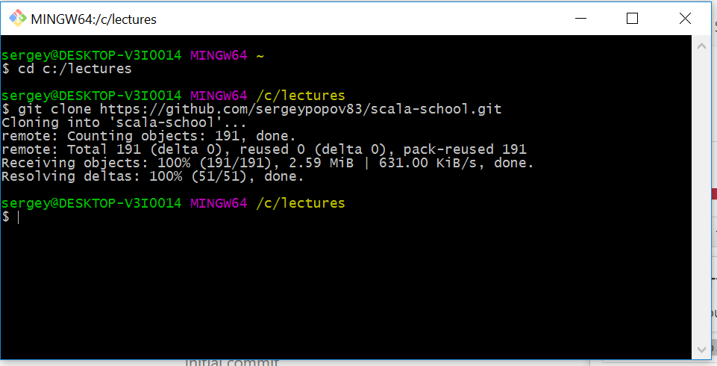
Подготовка рабочего места
Клонируйте проект
в команде clone укажите URL вашей версии проекта

Slide 4
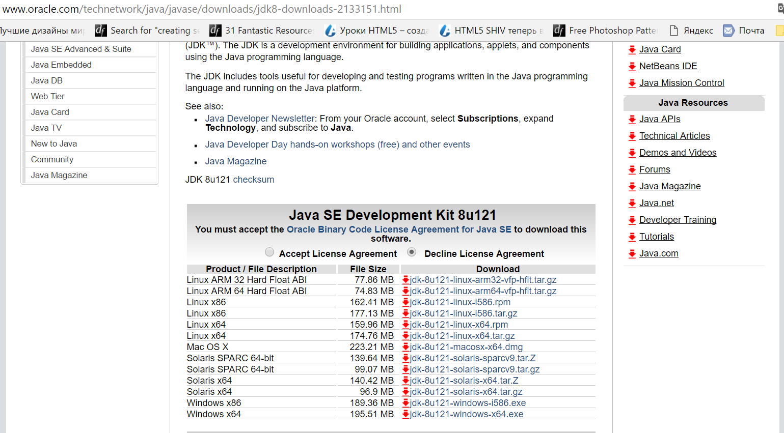
Подготовка рабочего места
Установите JDK 1.8

Slide 5
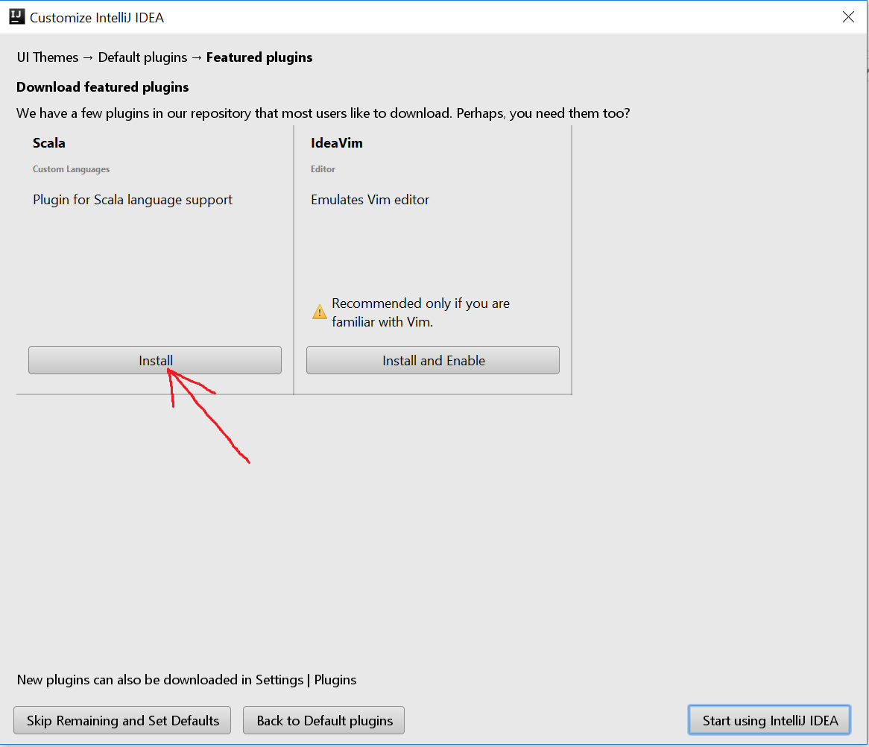
Подготовка рабочего места
Установите Intellij Idea Community edition
В процессе установке обязательно скачайте scala plugin

Slide 6
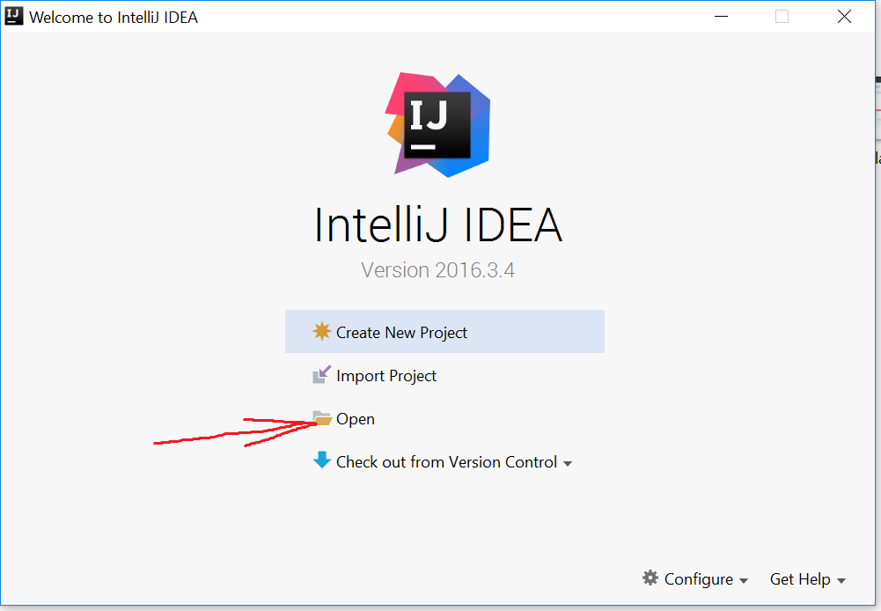
Подготовка рабочего места
Запустите Idea
В открывшемся окне выберите “открыть проект”

Slide 7
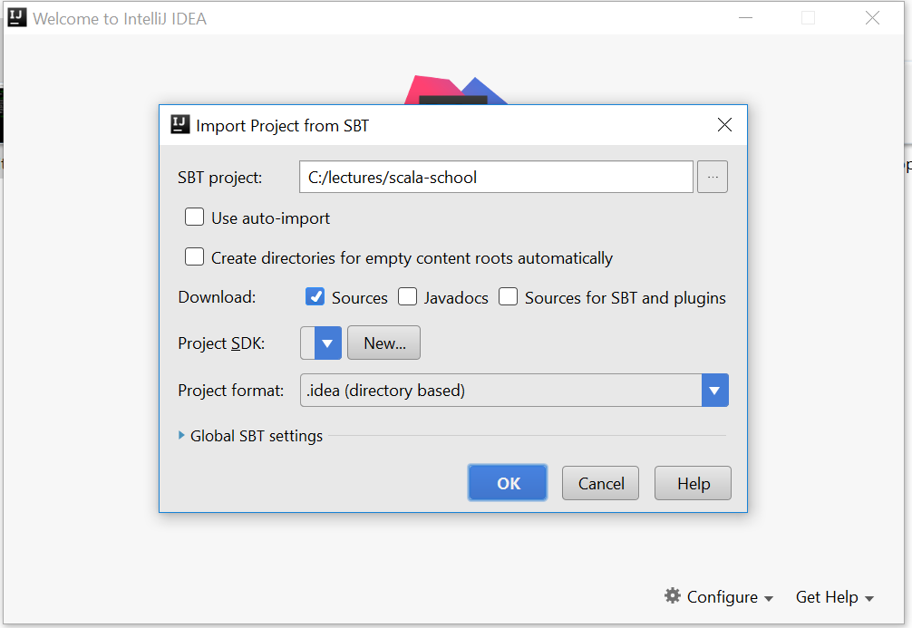
Подготовка рабочего места
В процессе создания проекта вам будет предложено настроить JDK проекта. Нажмите кнопку “New” и выберете ваш JDK

Slide 8
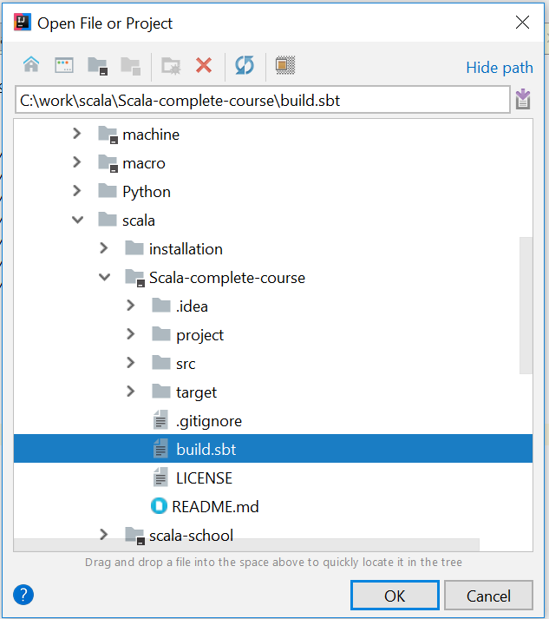
Подготовка рабочего места
Выберите build.sbt

Slide 9
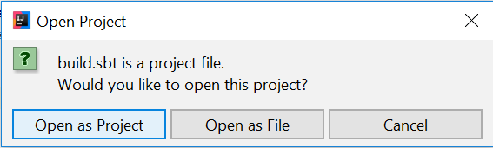
Подготовка рабочего места
Выберете “открыть как проект”

Slide 10
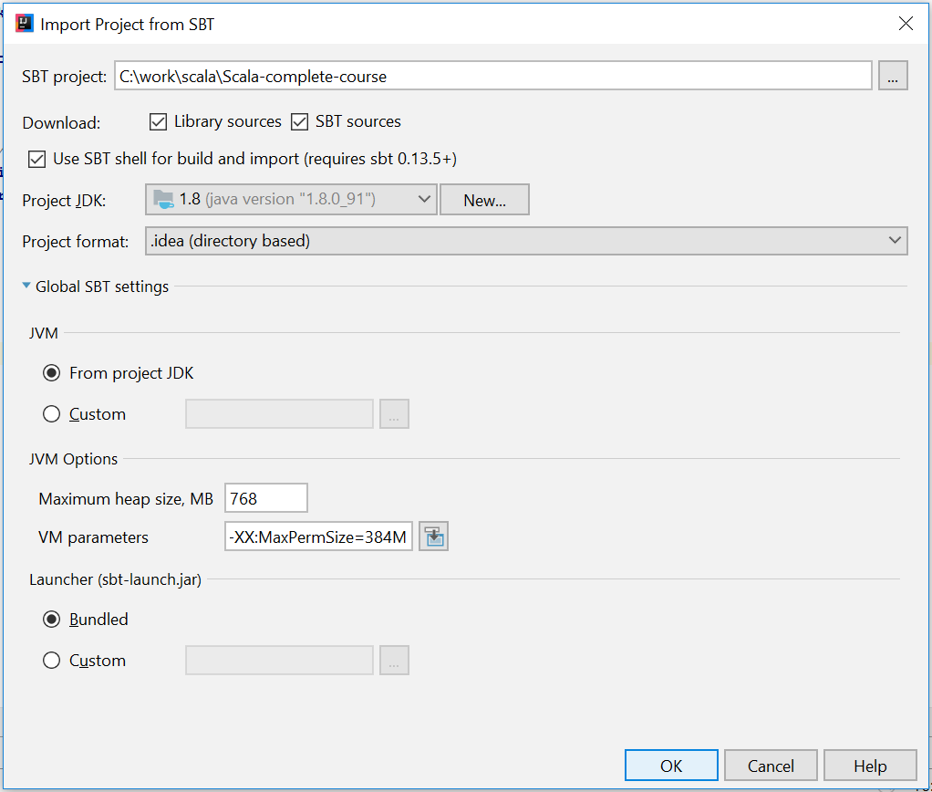
Подготовка рабочего места

Slide 11
Ликбез. Git
Git - распределенная система управления версиями. Подробно о git можно узнать здесь https://git-scm.com/book/ru/v1/Введение-Основы-Git
Команды, которые понадобятся для начала работы
git clone https://github.com/yourUsername/Scala-complete-course.git Эта команда создаст локальную копию удаленного репозитоия
git fetch -v --all - заберет все изменения из удаленного репозитория
git commit -m “Some meaningful message” - создаст локальный коммит со всеми текущими изменениями и указанным сообщением
git push origin - отправит изменения текущей ветки в удаленную версию это ветки

Slide 12
Ликбез. Git
Полный список список команд:
https://git-scm.com/docs
Список графических клиентов гит:
https://git-scm.com/downloads/guis

